Slide 1
Kirjandus ja ühiskond 1980. aastatest

Slide 2
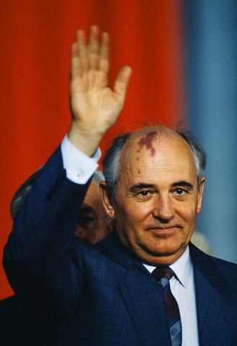
Uus ärkamine
1985 märts – NLKP KK peasekretäriks M. S. Gorbatšov
perestroika, glasnost
1987 kevad – fosforiidikampaania
aug – MRP-AEG
L. Parek
23. aug – Hirvepargi miiting
sept IME
S. Kallas, T. Made, E. Savisaar, M. Titma
dets – EMS
T. Velliste

Slide 3
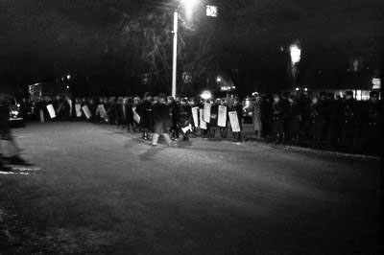
Muutuste tuules
1988 jaan – ERSP idee
L. Parek
2. veebr – Tartu rahu aastapäeva tähistamine
24. veebr – EV aastapäeva tähistamine
apr – loominguliste liitude ühispleenum
- Rahvarinne
E. Savisaar
- rahvuslipp
16. juuni – EKP KK I sekretäriks V. Väljas
17. juuni – meeleavaldus lauluväljakul
suvi – IL, TKÜN
sept – Eestimaa laul
“Ükskord me võidame niikuinii!”
16. nov - suveräänsusdeklaratsioon

Slide 4
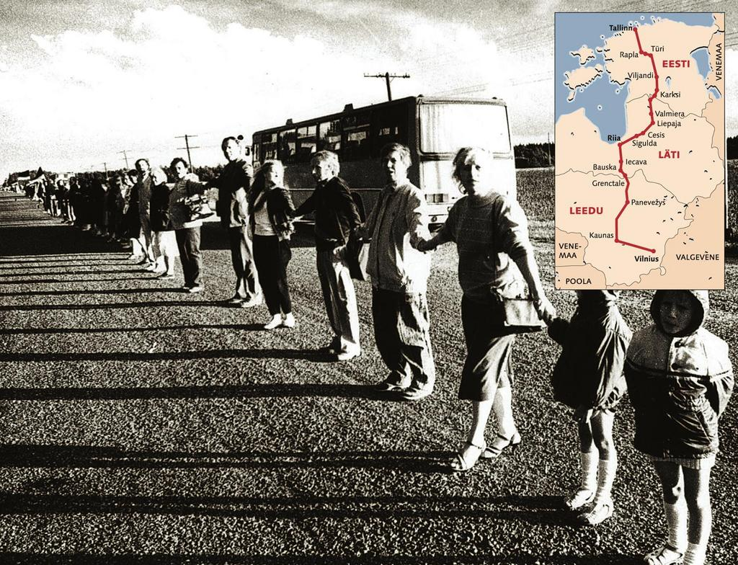
Üleminekuperiood
1989 jaan – keeleseadus
24. veebr – sini-must-valge Pika Hermani tippu
23. aug – Balti kett
1990 märts – Eesti Kongress
T. Kelam
- ENSV ÜN valimised
presiidiumi esimees A. Rüütel, valitsusjuht E. Savisaar
30. märts – üleminekuperiood
15. mai – IL rünnak
“Toompead rünnatakse!”

Slide 5
Taasiseseisvumine
1991. jaan – Moskva jõudemonstratsioonid Vilniuses ja Riias
märts – iseseisvusreferendum
19.-21. aug – riigipöördekatse Moskvas
20. aug – otsus Eesti riiklikust iseseisvusest
6. sept – NSVL tunnustas Eesti Vabariiki
1992. juuni – rahareform
28. juuni – uus põhiseadus
sept – Riigikogu valimised
peaminister M. Laar; president L. Meri

Slide 6
Murranguaeg kirjanduses 1
Umbes 1986. a luules, 1990. a paiku proosas
Kirjanduse tähtuse kultuuritarbimises langes
Uued kultuuriajakirjad, Vikerkaar (1986– )
Eeltsensuuri kadumine

Slide 7
Murranguaeg kirjanduses 2 Kirjandusrühmitused
Punkliikumine ja –kirjandus
Võru kultuuriliikumine – võrukeelse kirjanduse taassünd (Madis Kõiv, Kauksi Ülle, Jan Rahman jt)
Hirohall (1988–1991): Kauksi Ülle, Sven Kivisildnik, Valeria Ränik, Karl Martin Sinijärv ja Jüri Ehlvest
Eesti Kostabi-$elts
Notes:
1. Punkliikumine - Uus pööre eesti rocki ja luule koosellu tuleb umbkaudu aastal 1980, mil Eestisse jõuab punkmuusika laine — malliks siin esialgu muidugi "Sex Pistols", "Clash" jt. Eesti punk aga kujuneb 1980ndatel aastatel üsna eripäraseks nähtuseks just seetõttu, et lauluteksti osatähtsus siin ei kao, vaid pigem suureneb. Eesti pungi ja nüüdseks juba postpungi kuulsamateks ansambliteks saavad "Vennaskond" ja "J.M.K.E." ja nende eesotsas on samas lauljad — sõnadetegijad Tõnu Trubetsky ja Villu Tamme. Nende sõnum on muidugi võrreldes varasema ajaga uus, teravalt sotsiaalne ja anarhistlik. Trubetskyst olete siin loengutes juba kuulnud, üle võiks rõhutada vaid seda, et Beieri tekstimaneer on tihti talle eeskujuks — Trubetsky on korduvalt laulnud muide just ka Beieri tekste

Slide 8
Suundumused
Etnofuturism – arhailine, ürgne, meie rahvusele ainuomane etniline sisu + moodne, mõnikord lausa futuristliku vorm või vastupidi - arhailine vorm (nt regivärss) + uus, kaasaegne sisu
Postmodernism

Slide 9
Murrangujärgne aeg kirjanduses
1990. aastate teisel poolel.
Uued noorte autorite rühmad:
Erakkond (1996)
Tartu NAK (Noorte Autorite Koondis, 1997)
TNT (Tallinna Noored Tegijad, 1998)
Õige Valem (1998)
Tuulelohe (2003) – kakskeelne

Slide 10
Kasutatud allikad
http://www.htg.tartu.ee/~aare/ajalugu/Eesti%20ajalugu%20III/
Epp Annus jt. Gümnaasiumi kirjandusõpik „Uuem kirjandus“
Lisaks võib lugeda
Lauri Vahtre. „Eesti rahva lugu“
http://stage.estonica.ee/et/ - entsüklopeedia Eestist

